Slide 1
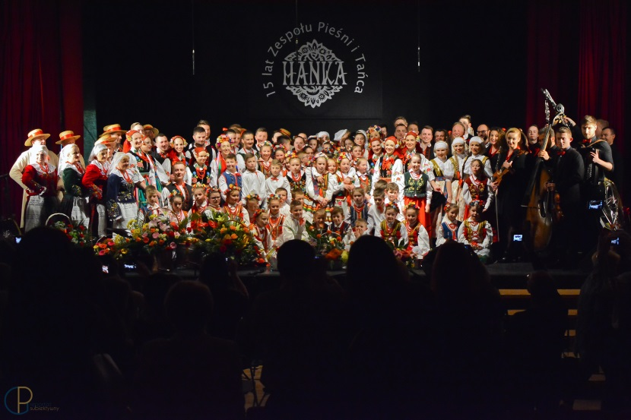
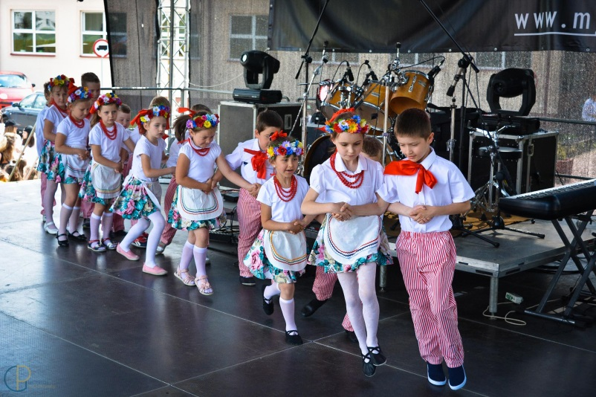
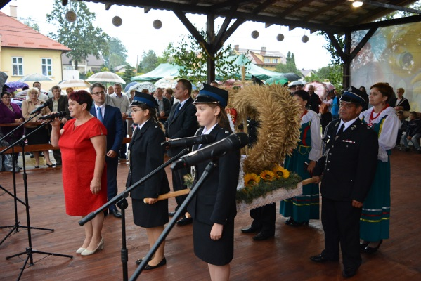
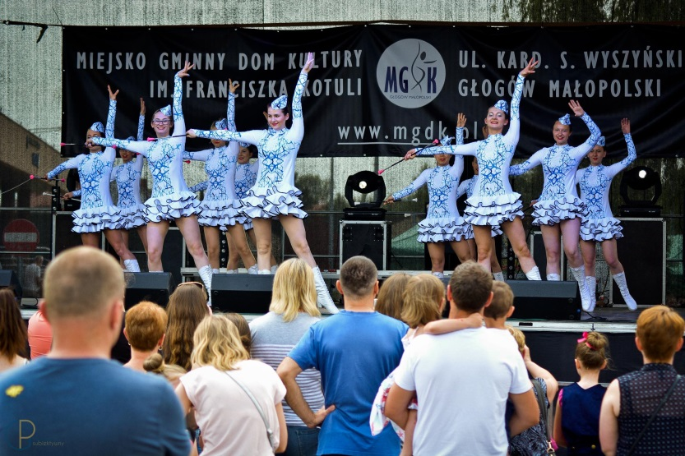
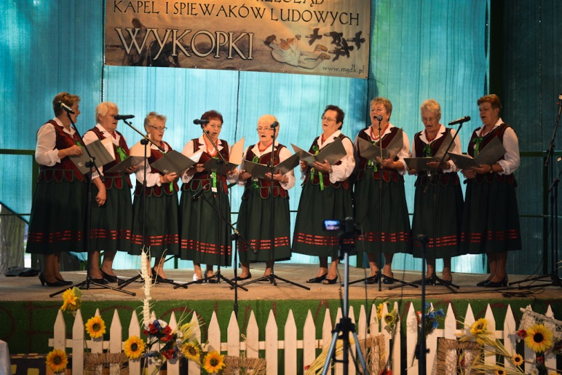
Miejsko Gminny
Im. Franciszka Kotuli w Głogowie MAŁOPOLSKIM
Dom kultury
DZIAŁALNOŚĆ: 2017 – 2018
Dyrektor:
Dariusz
Lewandowski - socha

Slide 2
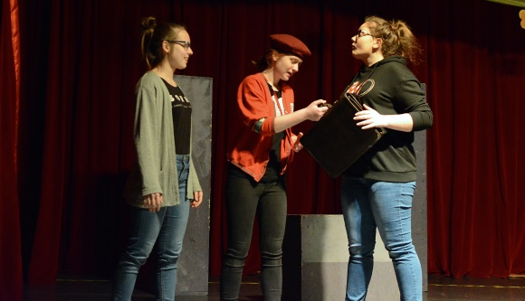
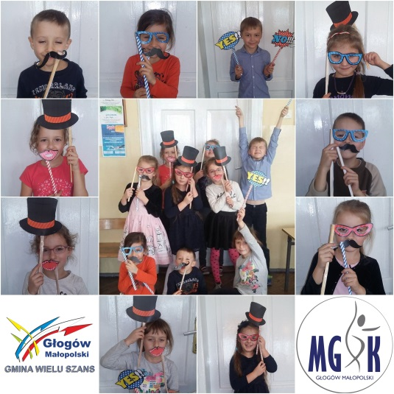
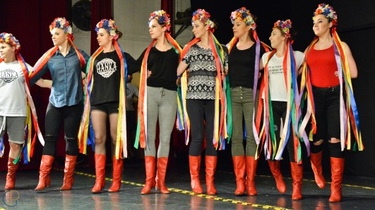
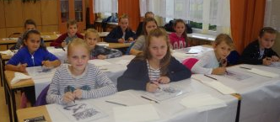
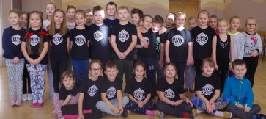
MGDK IM. F. KOTULI W GŁOGOWIE MŁP.
ZAJĘCIA STAŁE
STAN NA KWIECIEŃ 2018 :
Ogółem: 89 zajęć tygodniowo
w tym: 45 w Głogowie Młp.
44 na terenie Gminy
Zajęcia stałe

Slide 3
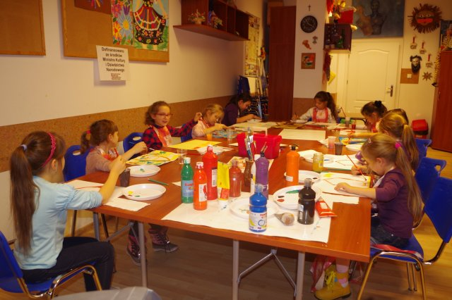
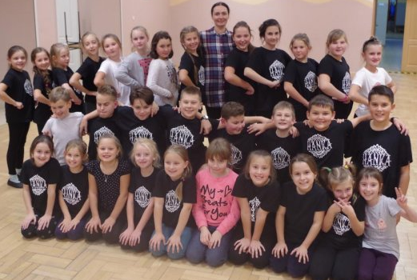
Grupy i zespoły DZIAŁAJĄCE PRZY MGDK:
Aktywna Grupa Twórców
Balet
Cheerleaderki
Chór Męski Gloria
Gminna Orkiestra Dęta
Grupa Teatralna „Hrabia Von Trupki”
Grupa Teatralna „Ufo Nad Szopką”
Grupa Teatru Niespodziewanego „Antynuda”
GRUPY
I ZESPOŁY MGDK

Slide 4
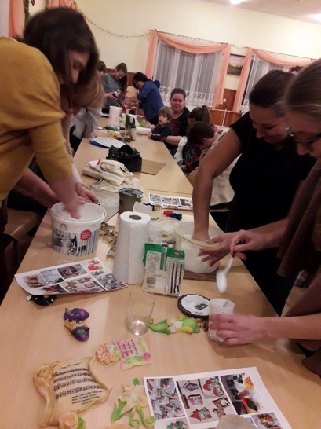
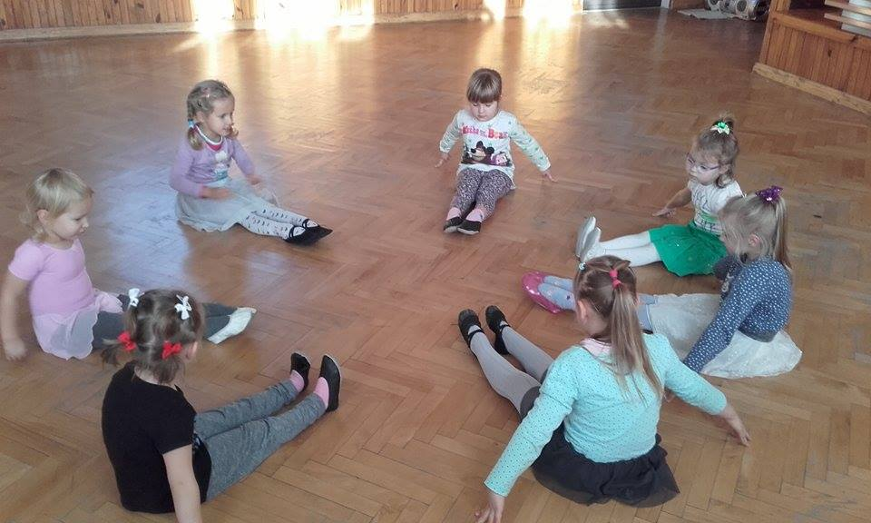
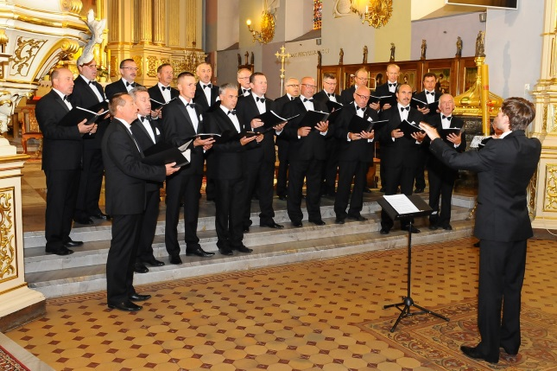
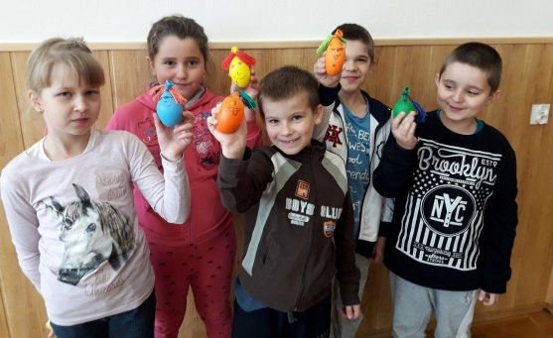
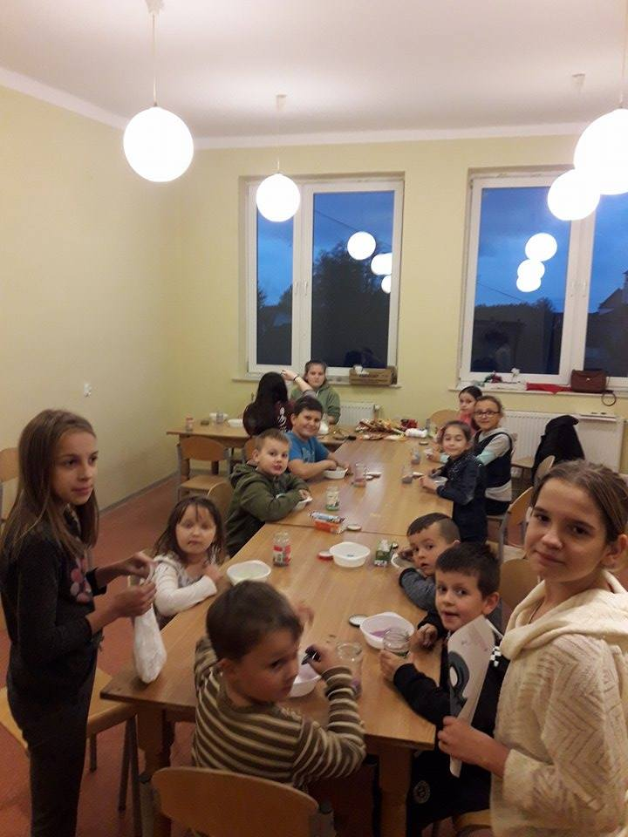
MGDK im. F. Kotuli w Głogowie Młp.
Grupy i zespoły DZIAŁAJĄCE PRZY MGDK:
Kapela „Hanka”
Kapela „Przewrotniacy”
Kółko gier i zabaw
Mażoretki
Rytmika
Taniec nowoczesny
Warsztaty modelarstwa
Warsztaty rękodzieła
GRUPY
I ZESPOŁY MGDK

Slide 5
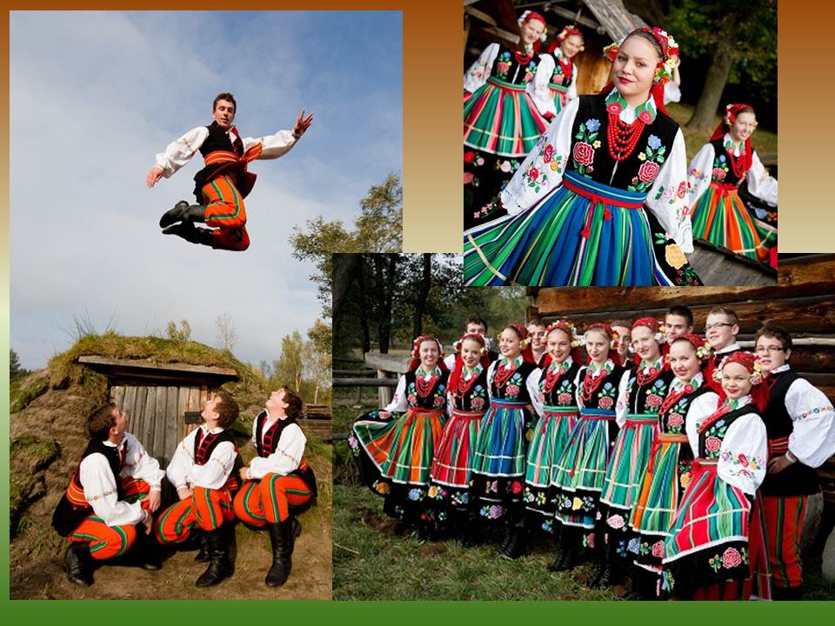
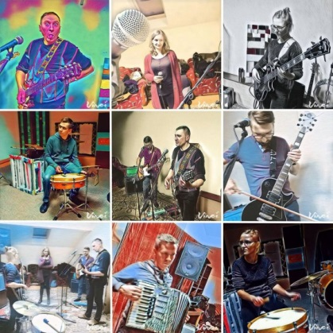
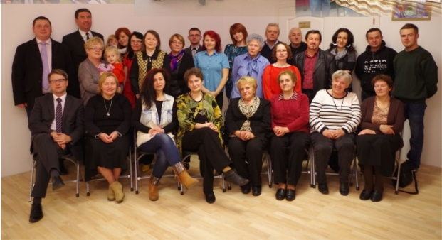
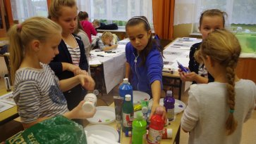
Grupy i zespoły DZIAŁAJĄCE PRZY MGDK:
Zajęcia plastyczne
Zespół Muzyczny Łubu-Dubu
Zespół Pieśni i Tańca „Chabry”
Zespół Pieśni i Tańca „Hanka”
Zespół Pieśni i Tańca „Lajkonik”
Zespół Pieśni i Tańca „Mali Przewrotniacy”
Zespół Pieśni i Tańca „Przewrotniacy”
Zespół Tańca Ludowego „Koralik”
Zespół Wokalny „Perełki”
Zespół Wokalny „Złota Nutka”
GRUPY
I ZESPOŁY MGDK

Slide 6
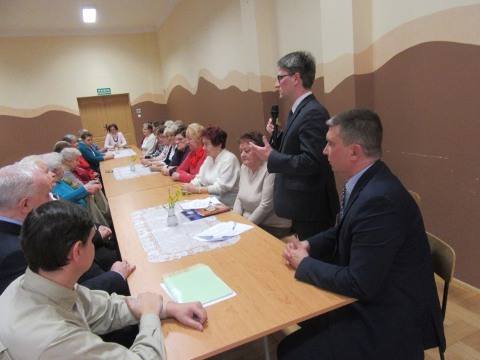
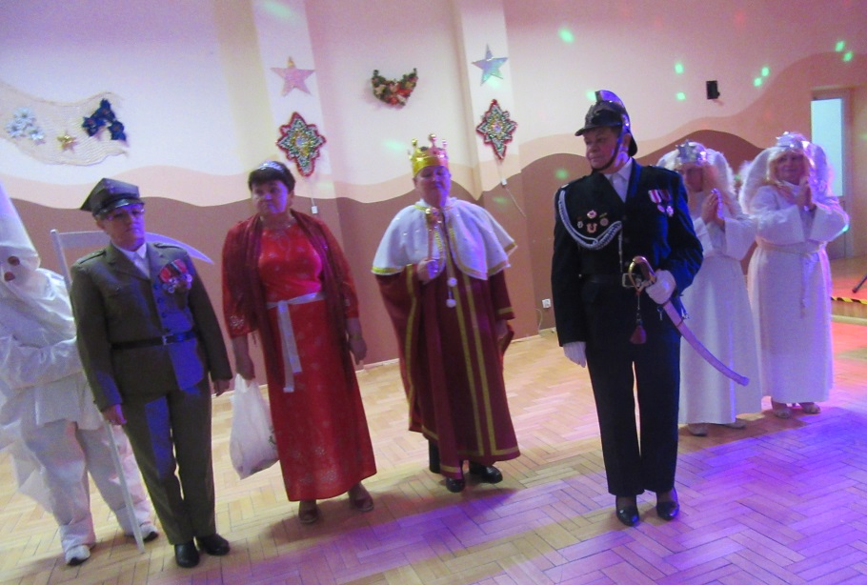
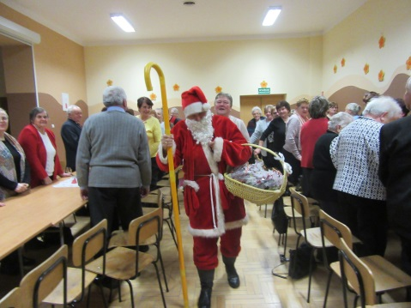
GOŚCINNIE w mgdk:
AA „Eden”
Al-Anon „Oaza”
Fitness
Gabinet Logopedyczny
Pilates
Przedszkole Publiczne
Punkt Porad Prawnych
Związek Emerytów, Rencistów i Inwalidów
GOŚCINNIE
W MGDK

Slide 7
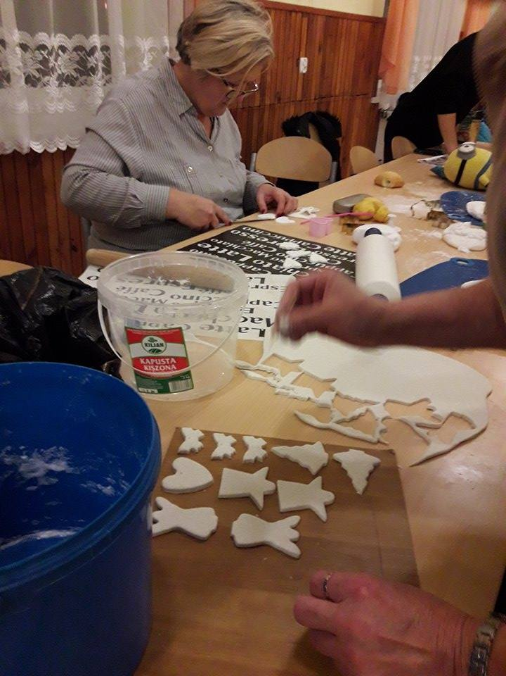
ZAJĘCIA STAŁE NA TERENIE GMINY:
Budy Głogowskie :
Warsztaty rękodzieła
Zespół Pieśni i Tańca „Lajkonik”
Hucisko:
Warsztaty rękodzieła
Zespół Pieśni i Tańca „Chabry”
Zajęcia stałe
NA TERENIE GMINY
Lipie:
Cheerleaderki
Zespół Muzyczny „Łubu-Dubu”

Slide 8
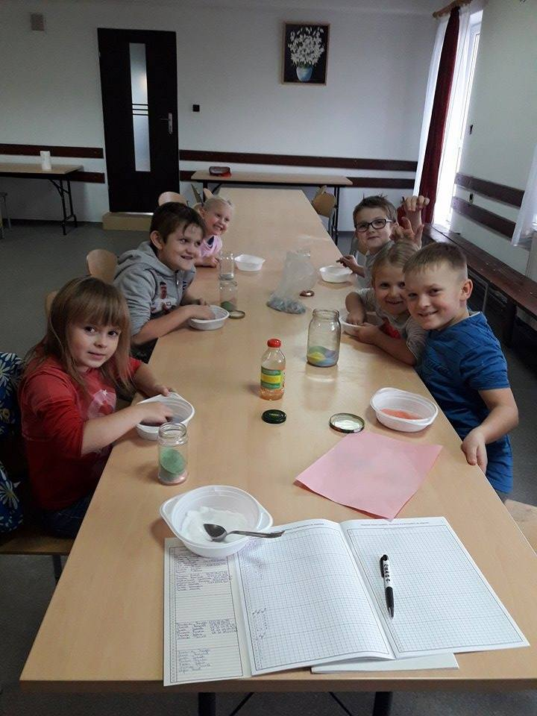
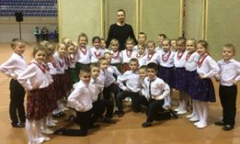
MGDK im. F. Kotuli w Głogowie Młp.
ZAJĘCIA STAŁE NA TERENIE GMINY:
Pogwizdów Nowy:
Balet
Taniec nowoczesny
Zespół Tańca Ludowego „Koralik”
Pogwizdów Stary:
Warsztaty rękodzieła
ZAJĘCIA STAŁE
NA TERENIE GMINY
Przewrotne:
Kapela Przewrotniacy
Mażoretki „Fantazja”
Mażoretki „Mini Fantazja”
Warsztaty rękodzieła
Zespół Pieśni i Tańca „Mali Przewrotniacy”
Zespół Pieśni i Tańca „Przewrotniacy”

Slide 9
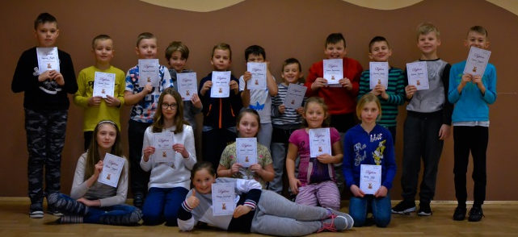
ZAJĘCIA STAŁE NA TERENIE GMINY:
Rogoźnica:
Warsztaty rękodzieła
Styków:
Grupa Teatralna „Ufo nad Szopką”
Kółko gier i zabaw
Rytmika
Warsztaty rękodzieła
Zespół wokalny „Perełki”
Zajęcia stałe
NA TERENIE GMINY
Wysoka Głogowska:
Chór Męski „Gloria”
Grupa muzyczna „Złota Nutka”
Warsztaty rękodzieła

Slide 10
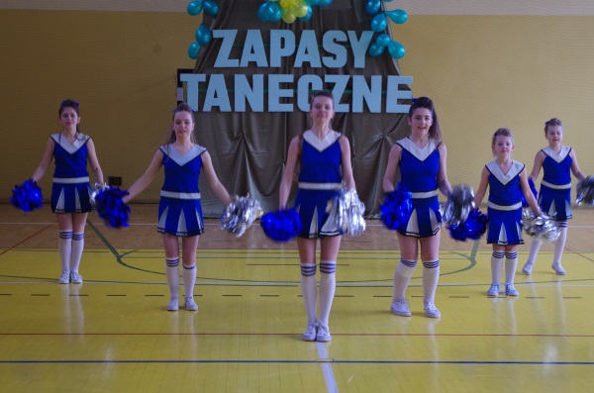
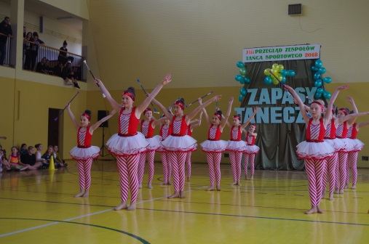
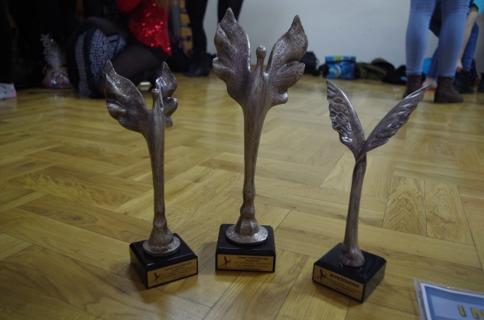
OSIĄGNIĘCIA Zespołów działających przy MGDk :
KWIECIEŃ 2017
ZPiT HANKA: I miejsce dla gr. III w XIII Wojewódzkim Przeglądzie Zespołów „O Gęsie Pióro” – SDK w Stalowej Woli
KÓŁKO PLASTYCZNE: Nagroda Indywidualna „Talent 2017” dla Balbiny Baran oraz Wyróżnienie Indywidualne dla Piotra Koguta w XVI Ogólnopolskiej Wiośnie Młodych Talentów Prezentacje 2017 pod hasłem: „Mój świat tu i teraz” w Hajnowskim Domu Kultury
CZERWIEC 2017
ZPiT HANKA: I miejsce dla gr. III i II miejsce dla gr. V w XI Wojewódzkim Przeglądzie Tanecznym "Roztańczona Wiosna" - MGDK Głogów Małopolski
ZPiT HANKA: III miejsce dla gr. V w X Podkarpackim Przeglądzie Zespołów "Roztańczony Chorzelów" - Ośrodek Kultury w Chorzelowie
ZPiT HANKA: Wyróżnienie dla gr. V w XIV Międzynarodowym Festiwalu Folklorystycznym "Tęcza" w Ełku
osiągnięcia

Slide 11
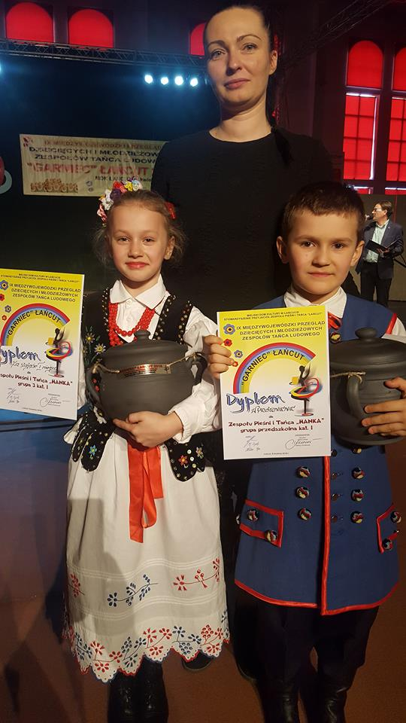
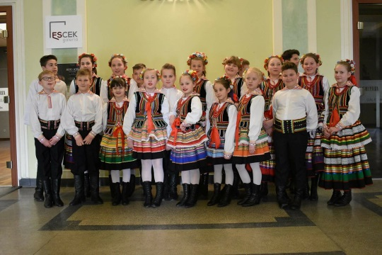
OSIĄGNIĘCIA Zespołów działających przy MGDk :
LIPIEC 2017
ZPiT HANKA: Udział gr II w Międzynarodowym Festiwalu "Folklor Świata" w Zduńskiej Woli
LISTOPAD 2017
ZPiT HANKA: Wyróżnienie dla gr. IV w XVI Przeglądzie Zespołów Tanecznych "Pasikonik 2017" – Mielec
STYCZEŃ 2018
ZPiT HANKA: Udział gr. III, IV, V w VII Międzynarodowym Ekumenicznym Przeglądzie Kolęd i Pastorałek - Cisna, Wetlina
LUTY 2018
MAŻORETKI MINI-ALTRO: I miejsce w XIII Przeglądzie Zespołów Tańca Sportowego "Zapasy Taneczne 2018" – Nisko
MAŻORETKI ALTRO: II miejsce w XIII Przeglądzie Zespołów Tańca Sportowego "Zapasy Taneczne 2018" - Nisko
osiągnięcia

Slide 12
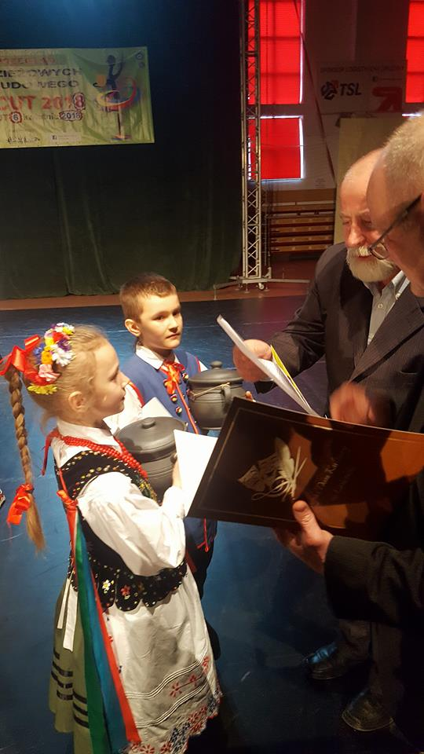
OSIĄGNIĘCIA Zespołów działających przy MGDk :
LUTY 2018 – c.d.
MAŻORETKI FANTAZJA: Wyróżnienie w XIII Przeglądzie Zespołów Tańca Sportowego "Zapasy Taneczne 2018" – Nisko
CHEERLEADERKI Z LIPIA: Udział w XIII Przeglądzie Zespołów Tańca Sportowego "Zapasy Taneczne 2018" – Nisko
KWIECIEŃ 2018
ZPiT HANKA: Wyróżnienie dla gr. I, I miejsce dla gr. III, III miejsce dla gr. IV w IX Międzywojewódzkim Przeglądzie Dziecięcych Zespołów Tańca Ludowego "Garniec 2018" - Miejski Dom Kultury w Łańcucie
ZPiT LAJKONIK: Wyróżnienie w IX Międzywojewódzkim Przeglądzie Dziecięcych Zespołów Tańca Ludowego "Garniec 2018" - Miejski Dom Kultury w Łańcucie
ZPiT HANKA: Wyróżnienie dla gr. III i IV w XIV Wojewódzkim Konkursie „O Gęsie Pióro” w Stalowej Woli
ZTL KORALIK: Wyróżnienie dla gr. starszej w XIV Wojewódzkim Konkursie „O Gęsie Pióro” w Stalowej Woli
osiągnięcia

Slide 13
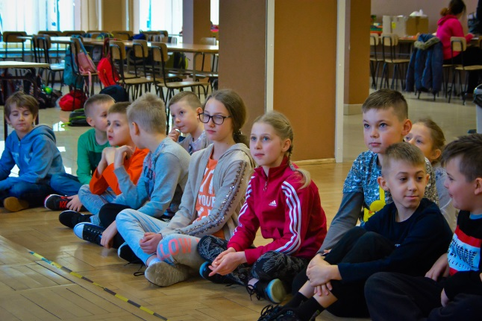
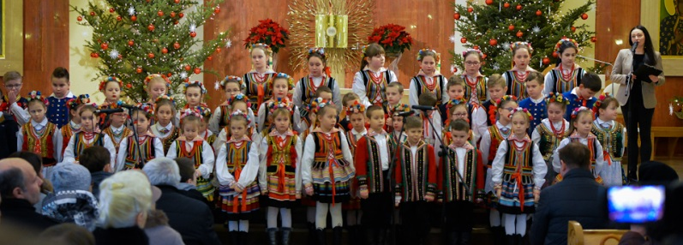
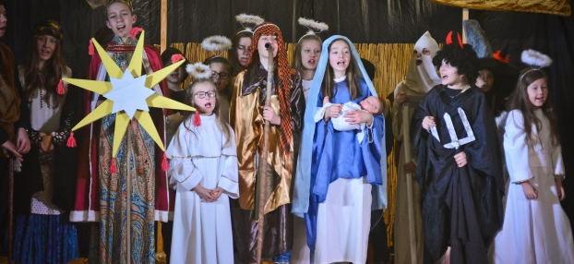
Ważniejsze imprezy I KONCERTY
MAJ 2017
OBCHODY ŚWIĘTA UCHWALENIA KONSTYTUCJI 3 MAJA
PIKNIK RODZINNY „CARITAS” W BUDACH GŁOGOWSKICH
SPEKTAKL TEATRALNY HRABIA VON TRUPKI „DRAMACIK NADREALISTYCZNY DLA STRASZNYCH DZIECI”
CZERWIEC 2017
VI WOJEWÓDZKI PRZEGLĄD PIOSENKI DZIECIĘCEJ I MŁODZIEŻOWEJ
XI WOJEWÓDZKI PRZEGLĄD TANECZNY „ROZTAŃCZONA WIOSNA”
II WOJEWÓDZKI PRZEGLĄD ZESPOŁÓW MAŻORETKOWYCH I CHEERLEADERKOWYCH „FAME”
DNI GŁOGOWA MAŁOPOLSKIEGO 2017
IMPREZY I KONCERTY

Slide 14
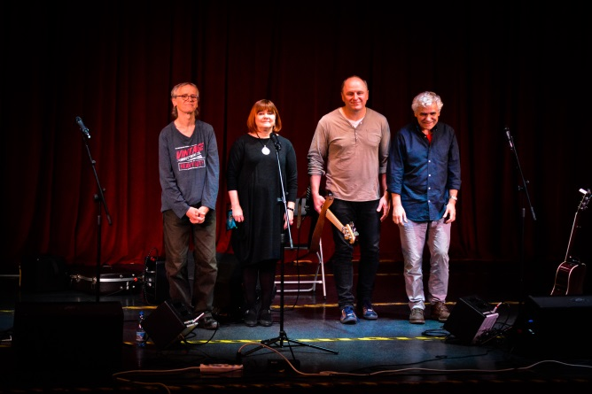
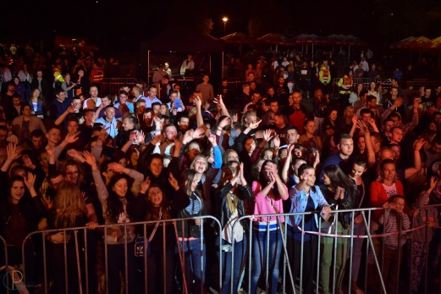
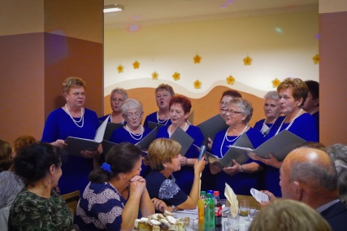
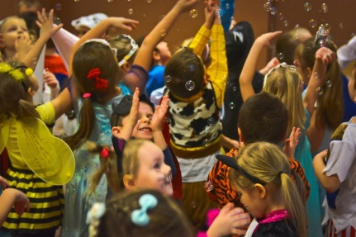
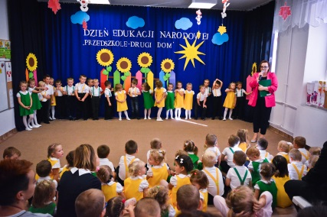
Ważniejsze imprezy I KONCERTY
LIPIEC 2017
PÓŁKOLONIE LETNIE 2017
PIKNIKI RODZINNE W ROGOŹNICY, W WOLI CICHEJ, W PRZEWROTNEM
SIERPIEŃ 2017
PIKNIKI RODZINNE W HUCISKU, W STYKOWIE, W WYSOKIEJ GŁOGOWSKIEJ
DOŻYNKI GMINNE W STYKOWIE
WRZESIEŃ 2017
PIKNIK RODZINNY NA OSIEDLU NIWA W GŁOGOWIE MŁP.
VII PRZEGLĄD KAPEL I ŚPIEWAKÓW LUDOWYCH „WYKOPKI”
IMPREZY I KONCERTY

Slide 15
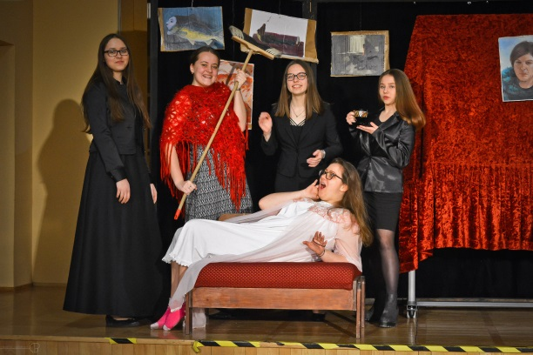
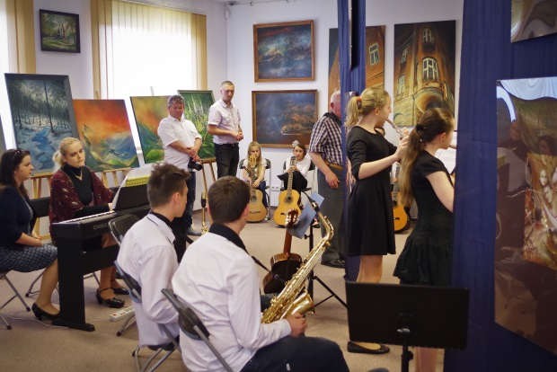
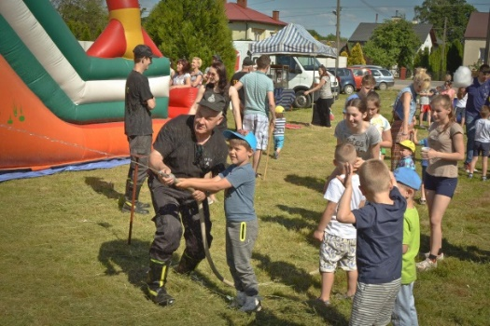
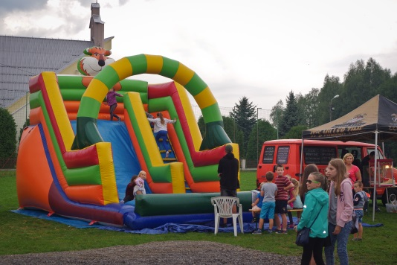
Ważniejsze imprezy I KONCERTY
PAŹDZIERNIK 2017
JUBILEUSZ 50-LECIA PAR MAŁŻEŃSKICH
DZIEŃ SENIORA ZWIĄZKU EMERYTÓW RENCISTÓW I INWALIDÓW
LISTOPAD 2017
FILM I SPOTKANIE POŚWIĘCONE KULTURZE GRUZJI DLA UCZNIÓW SZKÓŁ
GMINNE OBCHODY ŚWIĘTA NIEPODLEGŁOŚCI
II GŁOGOWSKIE SPOTKANIA Z POEZJĄ ŚPIEWANĄ – KONCERT ZESPOŁU „WOLNA GRUPA BUKOWINA”
DZIEŃ SENIORA W MIŁOCINIE
IMPREZY I KONCERTY

Slide 16
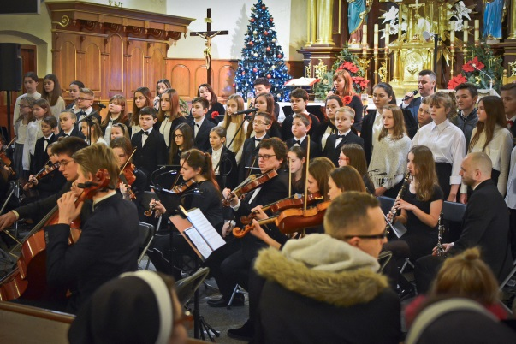
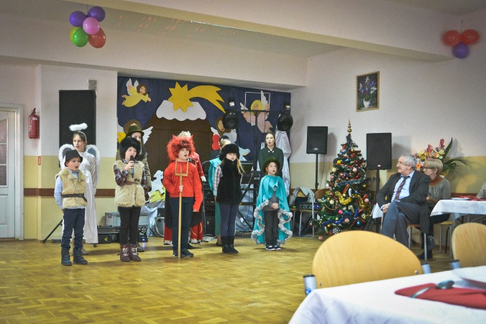
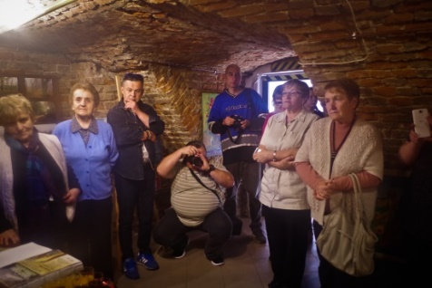
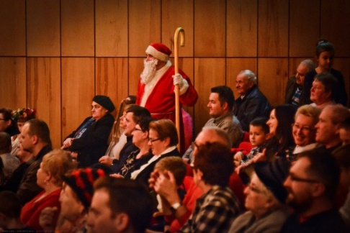
Ważniejsze imprezy I KONCERTY
GRUDZIEŃ 2017
ANDRZEJKOWA ZABAWA TANECZNA
MIKOŁAJKOWY KONCERT CHARYTATYWNY
KIERMASZE BOŻONARODZENIOWE
STYCZEŃ 2018
ORSZAK TRZECH KRÓLI I KONCERT KOLĘD
DZIEŃ SENIORA W STYKOWIE, W ROGOŹNICY, W HUCISKU, W BUDACH GŁOGOWSKICH, W PRZEWROTNEM, W RUDNEJ MAŁEJ, W POGWIZDOWIE STARYM W LIPIU, W ZABAJCE,
XXVIII WOJEÓDZKI PRZEGLĄD TEATRÓW JASEŁKOWYCH
GMINNY WIECZÓR KOLĘD
I TURNUS PÓŁKOLONII ZIMOWEJ 2018
IMPREZY I KONCERTY

Slide 17
Ważniejsze imprezy I KONCERTY
LUTY 2018
II TURNUS PÓŁKOLONII ZIMOWYCH
MARZEC 2018
KIERMASZE WIELKANOCNE
SPEKTAKL TEATRALNY HRABIA VON TRUPKI „ADAM”
IMPREZY I KONCERTY

Slide 18
PONADTO GRUPY DZIAŁAJĄCE POD PATRONATEM MGDK UŚWIETNIAJĄ
imprezy i akademie szkolne z okazji: Świąt Bożego Narodzenia, Dnia Babci i Dziadka, Dnia Kobiet, Dnia Mamy i Taty oraz inne.
spotkania w całej gminie.
imprezy plenerowe, itp.
IMPREZY I KONCERY

Slide 19
MGDK im. F. Kotuli w Głogowie Młp.
Wystawy
SALA WYSTAW MGDK:
Wystawa malarstwa Andrzeja Korca
Wystawa prac Marii Wiktorii Mostek
Wystawa VII Wojewódzkiego Przeglądu Twórczości Nieprofesjonalnej „Patrząc i Widząc”
Wystawa rzeźb Bogdana Jaskuły – 15-lecie pracy twórczej
Wystawa Marka Szymaszka „Iluminacje”
Wystawy

Slide 20
MGDK im. F. Kotuli w Głogowie Młp.
Wystawy
SALA WYSTAW MGDK:
Wystawa Gruzja w obiektywie i misji Pro-Spe
Wystawa twórczości Agnieszki Woźniak
Wystawa prac nadesłanych na 25 jubileuszowy Wojewódzki Konkurs Plastyczny „Szopka Betlejemska w Oczach Dziecka”
Wystawa „Świat Indian” ze zbiorów prywatnych Marka Szymaszka
Wystawa rzeźb nadesłanych na I Wojewódzki Konkurs Rzeźbiarski „Wydobyte z Przestrzeni”
Wystawy

Slide 21
MGDK im. F. Kotuli w Głogowie Młp.
Wystawy
GALERIA POD RATUSZEM:
Wystawa malarstwa Michała Spryszyńskiego
Wystawa rysunku Agnieszki Przybyło
Wystawa malarstwa Marii Witt
Wystawa malarstwa Marii Kani
Wystawa malarstwa Henryki Boho
Wystawa malarstwa Bogusława Reguły
Wystawy

Slide 22
MGDK im. F. Kotuli w Głogowie Młp.
Wystawy
GALERIA POD RATUSZEM:
Wystawa AGT po plenerze w Budach Głog.
Wystawa fotografii Tomasza Koczura
Wystawa Małgorzaty Grodeckiej
Wystawa prac Anny Rząsy
Wystawa prac Małgorzaty Kwolek
Wystawa prac Haliny Rogozińskiej
Wystawa prac Jolanty Inglot
Wystawy

Slide 23
MGDK im. F. Kotuli w Głogowie Młp.
Wystawy
MAŁA GALERIA – HOL MGDK:
Wystawa XVII Wojewódzkiego Konkursu Plastycznego „Na szkle malowane – Rok 2017 – rokiem Św. Brata Alberta”
Wystawa malarstwa Natalii Olech
Wystawa – przegląd dorobku artystycznego kółek plastycznych
Wystawa prac Aktywnej Grupy Twórców z pleneru „Inspiracje Przyrodą i Miejscowością – Koloryt Bud Głogowskich”
Wystawy

Slide 24
MGDK im. F. Kotuli w Głogowie Młp.
Wystawy
MAŁA GALERIA – HOL MGDK:
Wystawa prac AGT z pleneru „U Bogusia”
Wystawa prac nadesłanych na XII Wojewódzki Konkurs Plastyczny „Nasz Wspólny Świat”
Wystawa rysunku Gabrieli Selwy
Wystawa Ozdób Bożonarodzeniowych
Wystawa prac Aktywnej Grupy Twórców
Wystawa Ozdób Wielkanocnych
Wystawy

Slide 25
WOJEWÓDZKIE KONKURSY PLASTYCZNE
XVII Wojewódzki Konkurs Plastyczny „Na szkle malowane – Rok 2017 rokiem Św. Brata Alberta”
VII Wojewódzki Przegląd Twórczości Nieprofesjonalnej „Patrząc i Widząc 2017”
XII Wojewódzki Konkurs Plastyczny „Nasz Wspólny Świat”
XXV Wojewódzki Konkurs Plastyczny „Szopka Betlejemska w Oczach Dziecka”
I Wojewódzki Konkurs Rzeźbiarski „Wydobyte z Przestrzeni”
KONKURSY PLASTYCZNE

Slide 26
PLENERY ARTYSTYCZNE Aktywnej Grupy twórców
„Majówka z Eurogalicją” w Medyni Głog.
„Ziemia Sokołowska w malarstwie i rysunku – Wólczańskie klimaty”
Plener AGT w „Caritas” w Budach Głog.
„U Bogusia” w Budach Głogowskich
„Inspiracje Przyrodą i Miejscowością – Koloryt Bud Głogowskich”
„Malujemy zabytkowy Park w Budach Głog.”
V Plener malarski „Sokołów Młp. – To, czego nie widzimy na co dzień”
PLENERY

Slide 27
MGDK im. F. Kotuli w Głogowie Młp.
Pozyskane finanse
FINANSE POZYSKANE PRZEZ MGDK do końca kwietnia 2018 r:
Dotacje spoza Gminy:
2 000 zł ze Starostwa w Rzeszowie
Złożyliśmy do MKiDN wniosek o dotację w wysokości 122 000 zł. – czekamy na rozstrzygnięcie
FINANSE POZYSKANE PRZEZ MGDK
w 2017 r.:
Dotacje spoza Gminy:
1 000 zł ze Starostwa w Rzeszowie
Przychody własne:
156 213,50 zł.
POZYSKANE FINANSE

Slide 28
MGDK im. F. Kotuli w Głogowie Młp.
ZASOBY KADROWE
15 osób – 13,5 etatów
w tym :
5 instruktorów – 5 etatów
+ 5 instruktorów – umowy zlecenia
KADRA

Slide 29
MGDK im. F. Kotuli w Głogowie Młp.
Zapraszamy na naszą stronę internetową
www.mgdk.pl

Slide 30
MGDK im. F. Kotuli w Głogowie Młp.
Dziękuję za uwagę !
Dyrektor:
Dariusz
Lewandowski - socha

